Slide 1
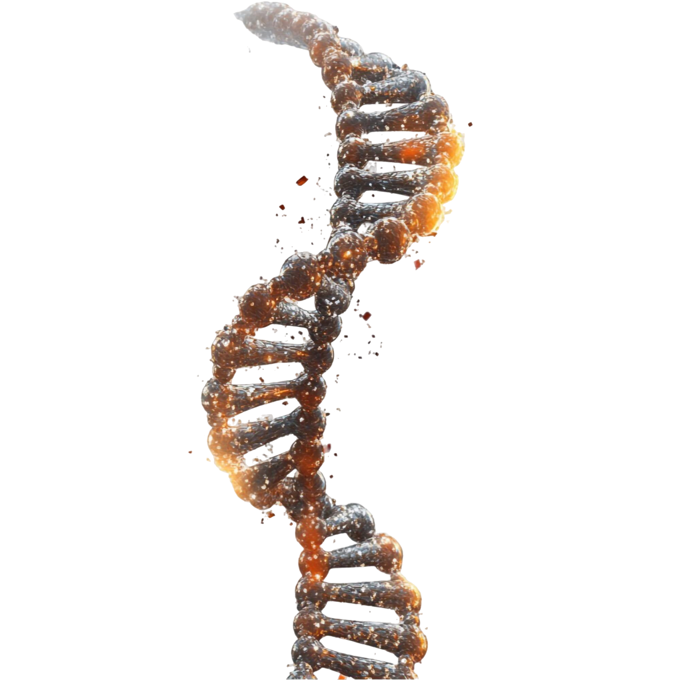
GENOME AI Canvas команды

Slide 2
Проблема Генетический анализ занимает много времени (5–7 дней), работа с большими объёмами данных требует существенных вычислительных ресурсов, сложных пайплайнов и специальных навыков.​ Трудно сформировать персонализированные медицинские рекомендации по риску заболеваний и лекарственной чувствительности. Вероятность пропуска редких мутаций возрастает с ростом массива данных. Сейчас биоинформатические инструменты сложны для внедрения без специальной подготовки, а большинство решений требуют настройки пайплайнов вручную или через командную строку | Решение No-code платформа для запуска готовых биоинформатических анализов одним кликом через графический интерфейс, без необходимости разбираться в деталях пайплайнов или инфраструктуры.​ Возможность запуска нескольких кейсов (вариантов анализа) с автоматизированным выбором параметров и пошаговой интерпретацией результатов. В будущем — интеграция ИИ для советов по использованию платформы и интерпретации результатов, но запуск пайплайнов остается детерминированным и понятным. | Ценность Снижение порога входа в современные методы геномного анализа.​ Быстрая интерпретация генетических данных без глубоких знаний в биоинформатике. Ускорение процессов исследований и анализа. Снижение вероятности технических ошибок при запуске пайплайнов. Демократизация доступа к генетическим сервисам для малого и среднего бизнеса (лаборатории, частные клиники, исследовательские группы). | Преимущества Простой интерфейс и отсутствие необходимости писать код. Комбинирование лучших практик и инструментов биоинформатики в одном сервисе. Ориентация на определённые use cases с детерминированной автоматизацией. Быстрая интеграция и настройка решений под конкретные задачи клиента, что отличает от сложных конкурентов. | Сегменты пользователей Лаборатории, занимающиеся генетическим анализом и биомедицинскими исследованиями. Медицинские центры и частные клиники (без штатного bioinformatic). Исследовательские группы в вузах. Компании, работающие с биобанками образцов или персонализированной медициной.​
Альтернативы Использование специализированных инструментов: Nextflow, Galaxy, DeepVariant, Open-source скрипты. Компании/лаборатории часто создают свои собственные пайплайны или используют консалтинг. Уже существуют различные онлайновые сервисы, но они сложны или заточены под профессионалов | Метрики Количество запусков аналитических пайплайнов. Время от загрузки данных до получения результата. Число активных пользователей/лабораторий. Уровень автоматизации (процент операций без ручного вмешательства). Удовлетворённость пользователей простотой интерфейса. |  | Каналы продвижения Участие в отраслевых конференциях и форумах (генетика, биоинформатика). Публикации и выступления в профильных исследовательских сообществах. Целевая email-рассылка и персональные демо для лабораторий/клиник. Вебинары и обучающие мероприятия для исследовательских групп. | Стейкхолдеры Текущие: команда разработчиков no-code платформы, внутренний scientific advisor, лаборатории и клиники, пробные пользователи. Целевые: крупные исследовательские лаборатории (могут стать флагманскими партнерами), медицинские центры, отраслевые инвесторы
Состав команды Андрей Жиров - руководитель проекта Данил Вишняков – ML инженер Егор Ворсин - backend разработчик Надежда Цой – проектный менеджер Егор Шульгин – frontend разработчик Савелий Комлев - ML инженер |  | Необходимые затраты Веб-инфраструктура и облачные вычисления. Лицензии на сторонние пайплайны и инструменты. Техническая поддержка и обучение пользователей. Маркетинговые расходы.

